Slide 1
Архитектура и программирование DSP-процессоров
Примеры приложений и базовые алгоритмы ЦОС. Форматы данных
Обобщенная архитектура DSP-процессоров. Основные элементы архитектуры процессоров ADSP-21x60
Обзор аппаратных средств ЦОС. Альтернативные средства ЦОС. Тенденции рынка DSP-процессоров
Этапы и средства разработки ПО для DSP-процессоров
Базовые подходы к программной реализации алгоритмов ЦОС на DSP
Хусаинов Наиль Шавкятович
к.т.н., доцент кафедры МОП ЭВМ ТРТУ
KhussainovNSh@mopevm.tsure.ru

Slide 2
4. Этапы и средства разработки ПО для DSP-процессоров
4.1. Этапы проектирования системы ЦОС на базе DSP-процессора
4.2. Выбор средств разработки ПО для DSP-процессоров
4.3. Типовой набор средств разработки ПО
4.4. Средства отладки и тестирования ПО
4.5. Среда разработки VisualDSP++

Slide 3
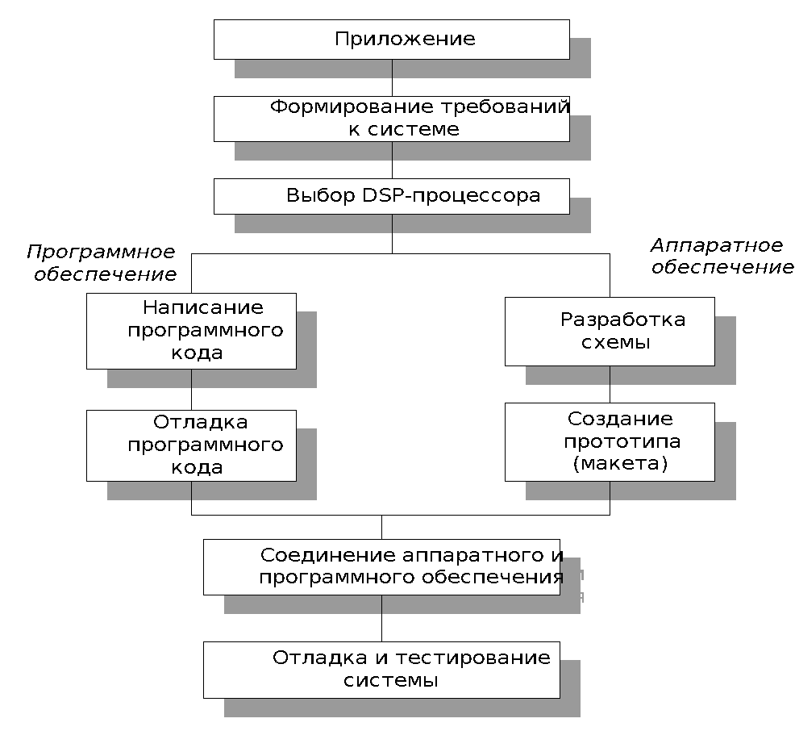
4.1. Этапы проектирования системы ЦОС на базе DSP-процессора
Этапы проектирования системы ЦОС

Slide 4
4.2. Выбор средств разработки ПО для DSP-процессоров
Распространенные средства реализации алгоритмов (логики) обработки
Средство разработки | «+» | «-»
Matlab (LabView, HyperSignal) | простота, наглядность, наличие инструментов для моделирования процессов обработки в масштабе времени близком к реальному (Simulink), средств генерации и отладки кода для DSP-процессоров (DSP-Developer на целевой архитектуре; | высокая цена, трудность низкоуровневой отладки, ресурсоемкость, недостаточная гибкость, низкая эффективность кода
языки высокого уровня (С/С++); | значительная платформенно-независимость, «читаемость» кода, сокращение сроков разработки ПО, наличие оптимизирующих компиляторов | обычно не удается получить предельную производительность и минимальный расход памяти
языки низкого уровня (ASM) | максимальная эффективность, минимальные требования к DSP-процессору – самое дешевое hardware | непереносимость кода, длительный срок разработки и отладки и др.

Slide 5
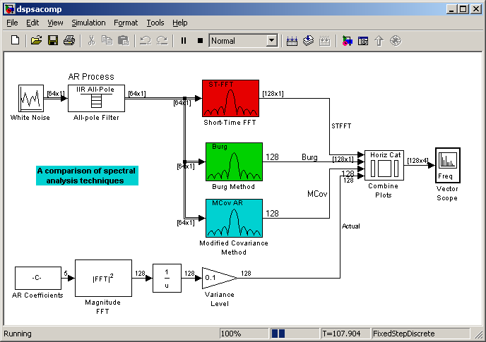
4.2. Выбор средств разработки ПО для DSP-процессоров
Рабочий экран Matlab Simulink

Slide 6
4.2. Выбор средств разработки ПО для DSP-процессоров
Отличия в производительности программного кода на Ассемблере и С
Текст на Си | Неоптимизированный код на Ассемблере (время выполнения 4*LEN + 4) | Оптимизированный код на Ассемблере (время выполнения ((LEN-2)+4)+4)
00x #define LEN 20 00x float dm x[LEN]; 00x float pm y[LEN]; 00x float result; 00x 001 main() 002 003 { 004 int n; 005 float s; 006 for (n=0;n<LEN;n++) 007 s += x[n]*y[n]; 008 result = s 009 } | 001 i12 = _y; 002 i4 = _x; 003 004 lcntr = 20, do (pc,4) until lce; 005 f2 = dm(i4,m6); 006 f4 = pm(i12,m14); 007 f8 = f2*f4; 008 f12 = f8 + f12; 009 010 dm(_result) = f12; | 001 i12 = _y; 002 i4 = _x; 003 004 f2 = dm(i4,m6), f4 = pm(i12,m14) 005 f8 = f2*f4, f2 = dm(i4,m6), f4 = pm(i12,m14); 006 007 lcntr = 18, do (pc,1) until lce; 008 f12 = f8 + f12, f8 = f2*f4, f2 = dm(i4,m6), f4 = pm(k12,m14); 009 010 f12 = f8 + f12, f8 = f2*f4; 011 f12 = f8 + f12; 012 013 dm(_result) = f12;

Slide 7
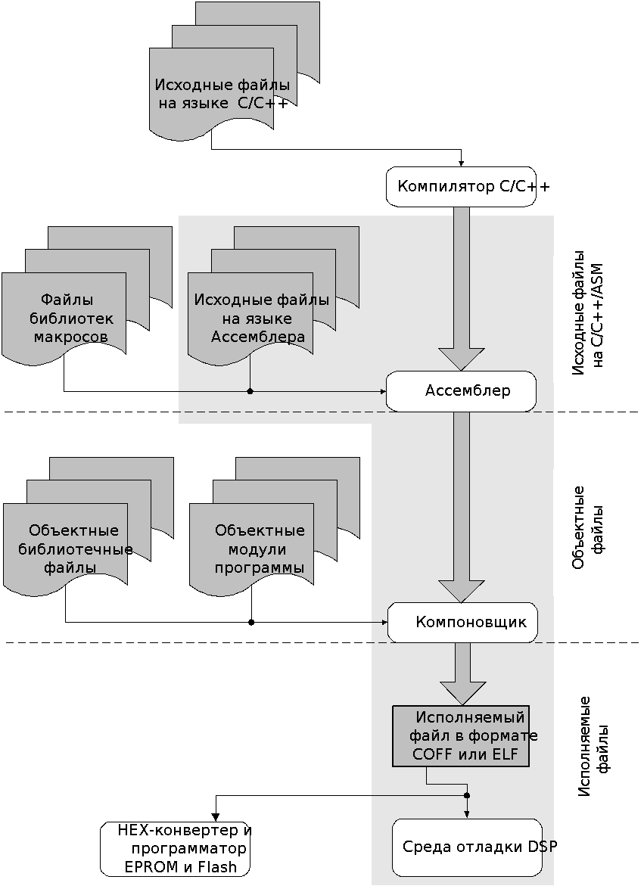
4.3. Типовой набор средств разработки ПО
текстовый редактор;
компилятор;
ассемблер;
компоновщик (Linker);
архиватор (Archiver);
загрузчик (Loader);
сплиттер (Hex-конвертер);
программатор Flash-памяти
IDDE

Slide 8
4.4. Средства отладки и тестирования ПО
симулятор;
типовая оценочная плата (EZLAB, EZKIT-Lite);
сканирование DSP-процессора в целевой архитектуре через JTAG-интерфейс в режиме реального времени

Slide 9
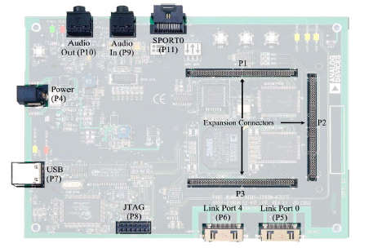
4.4. Средства отладки и тестирования ПО
Типовая оценочная плата EZKIT-Lite

Slide 10
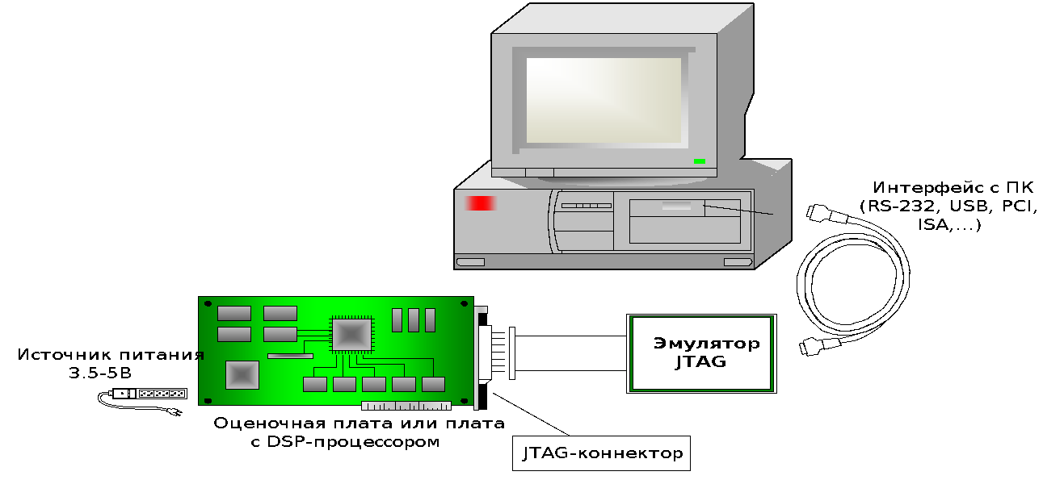
4.4. Средства отладки и тестирования ПО
Схема подключения JTAG-эмулятора

Slide 11
4.4. Средства отладки и тестирования ПО
Преимущества и недостатки способов отладки
Способ отладки | «+» | «-»
Программный симулятор (начальный этап) | Простота, минимальная стоимость, возможность оценить логическую правильность алгоритма | Низкая производительность, особенно при больших объемах кода, трудности в имитации взаимодействии с внешними устройствами
Оценочная плата | Исполнение программы в реальном масштабе времени. Оценка правильности взаимодействия процессора с типовой периферией (кодеками и внешней памятью). Приемлемая стоимость. Идеально для обучения | Невозможность отладки в реальном времени (только в моменты останова). Ограничения в использовании внешних устройств
JTAG-эмулятор (конечный этап) | Максимальная эффективность. Отладка на целевой архитектуре. | Высокая стоимость интерфейса эмулятора

Slide 12
4.5. Среда разработки VisualDSP++
1. Создание проекта
3. Выбор сессии
3. Описание целевой архитектуры (файл описания линкера)
4. Оконный интерфейс в режиме отладки программы на ASM
5. Создание и отладка проекта с VDK

